Slide 1
Memnuniyet Anketleri
2020-2021-2022

Slide 2
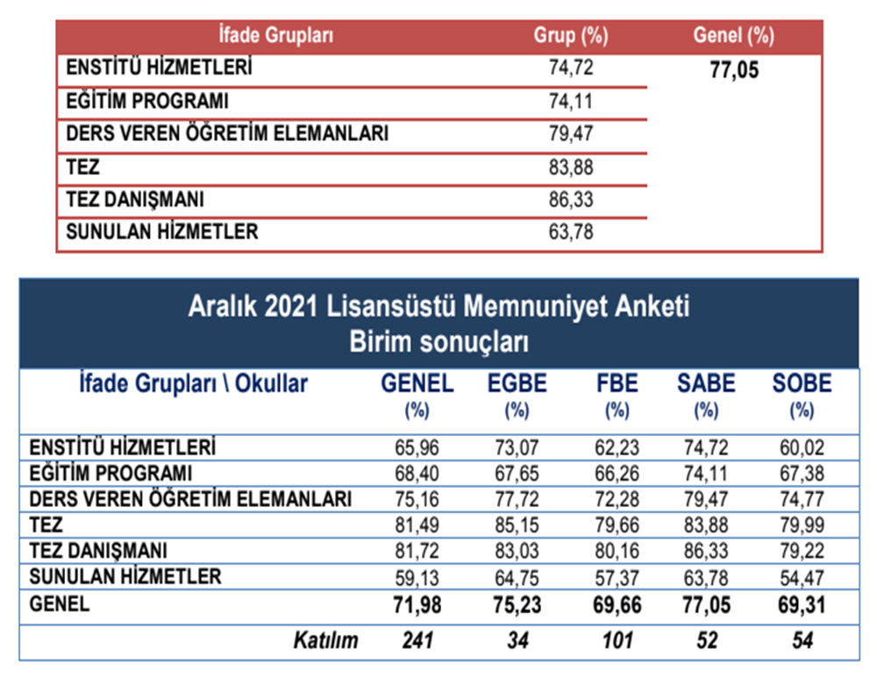
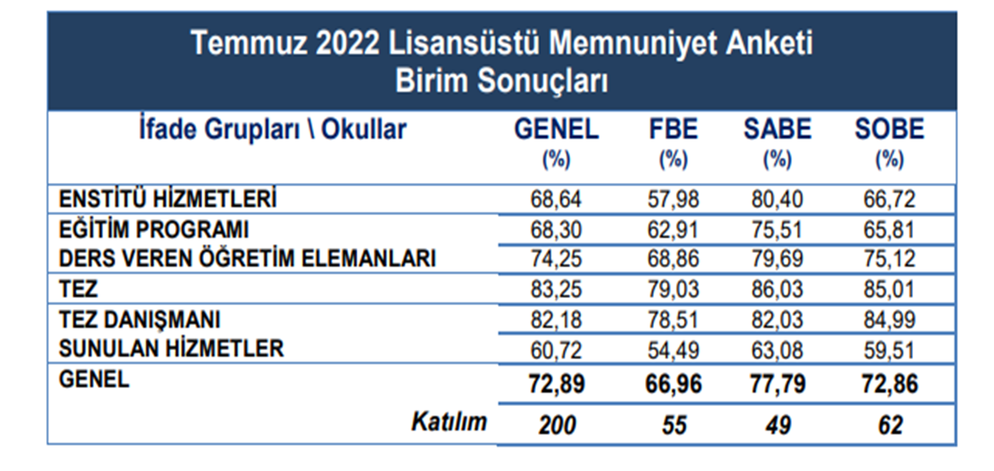
SBE Memnuniyet Anketleri Sonuçları
Yıl-Temmuz Yıl- Aralık | SBE (%) | BUÜÜ (%) | EĞBE (%) | FBE (%) | SOBE (%)
Temmuz 2020 Aralık | ………….. 77,64 | ---------- 77,64
2021 Temmuz 2021 Aralık | 78,87 77,05 | 78,87 71,98 | 70,60 75,23 | 69,86 69,66 | 65,40 69,31
2022 Temmuz 2022 Aralık | 77,79 ----------- | 72,89 | -------- | 66,96 | 72,86

Slide 3
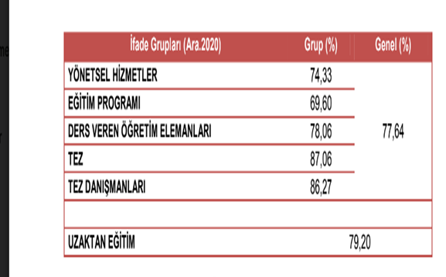

Slide 4
